Slide 1
KÍNH CHÀO QUÝ THẦY CÔ ĐẾN THĂM LỚP 6a5
Giáo viên thực hiện: Nguyễn Thị Hải Yến

Slide 2
CHỦ ĐỀ: THẾ GIỚI CỔ TÍCH
- THẠCH SANH.
- CÂY KHẾ.

Slide 3
* Truyện cổ tích
Là loại truyện dân gian kể về cuộc đời của một số kiểu nhân vật quen thuộc:
- Nhân vật bất hạnh (như: người mồ côi, người con riêng, người em út, người có dạng xấu xí,…);
- Nhân vật dũng sĩ và nhân vật có tài năng lạ;
- Nhân vật thông minh và nhân vật ngốc nghếch;
- Nhân vật là động vật (con vật biết nói năng, hoạt động, tính cách như con người).
* Truyện cổ tích thường có yếu tố hoang đường, thể hiện ước mơ, niềm tin của nhân dân về chiến thắng cuối cùng của cái thiện đối với cái ác, cái tốt đối với cái xấu, sự công bằng đối với sự bất công.

Slide 4
văn bản: VUA CHÍCH CHÒE
(Truyện cổ Grimm)
1. Về kiến thức
- Xác định được chủ đề của truyện.
- Biết được những đặc điểm cơ bản làm nên truyện cổ tích.
- Nhận xét đánh giá về bài học đạo đức mà nhân gian gửi gắm.

Slide 5
2. Năng lực
- Năng lực giải quyết vấn đề, năng lực tự quản bản thân, năng lực giao tiếp, năng lực hợp tác.
- Năng lực thu thập thông tin liên quan đến văn bản.
- Năng lực trình bày suy nghĩ, cảm nhận của cá nhân về văn bản.
- Năng lực hợp tác khi trao đổi, thảo luận về thành tựu nội dung, nghệ thuật, ý nghĩa truyện.
- Năng lực phân tích, so sánh đặc điểm nghệ thuật của truyện với các truyện có cùng chủ đề.

Slide 6
3. Phẩm chất
Giúp chúng ta rèn luyện bản thân phát triển các phẩm chất tốt đẹp:
- Nhân ái, chan hoà, khiêm tốn.
- Trân trọng tình bạn, tôn trọng sự khác biệt.

Slide 7
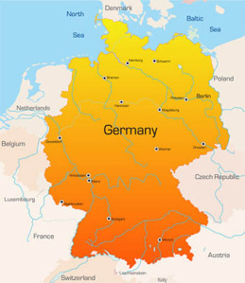
văn bản: VUA CHÍCH CHÒE
(Truyện cổ Grimm)
I. Tìm hiểu chung
1. Truyện cổ Grimm

Slide 8
văn bản: VUA CHÍCH CHÒE
(Truyện cổ Grimm)
I. Tìm hiểu chung
1. Truyện cổ Grimm
- Là truyện kể gia đình cho trẻ em, là một tập hợp các truyện cổ tích tiếng Đức lần đầu tiên được xuất bản năm 1812 bởi anh em nhà Grimm, Jacob và Wilhelm.
- UNESCO chính thức công nhận truyện cổ Grimm là di sản văn hóa thế giới.

Slide 9
Tổ chức Giáo dục, Khoa học và Văn hóa Liên Hợp Quốc, viết tắt UNESCO là một trong những tổ chức chuyên môn lớn của Liên Hợp Quốc, hoạt động với mục đích "thắt chặt sự hợp tác giữa các quốc gia về giáo dục, khoa học và văn hóa để đảm bảo sự tôn trọng công lý, luật pháp, nhân quyền và tự do cơ bản cho tất cả mọi người không phân biệt chủng tộc, giới tính, ngôn ngữ, tôn giáo"
UNESCO hiện có 195 quốc gia thành viên. Trụ sở chính đặt tại Paris (Pháp).

Slide 10
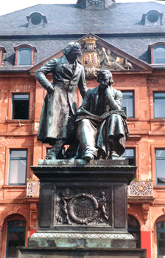
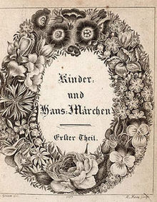
Tượng đài anh em Grimm tại chợ ở Hanau. (Hessen, Đức)
Bìa của số đầu tiên truyện Grimm (1812)

Slide 11
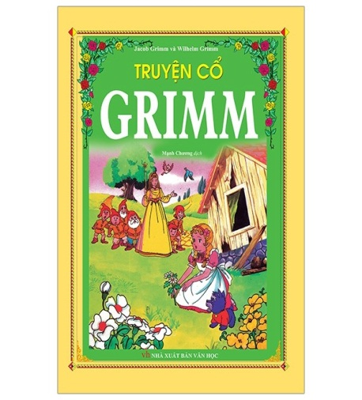
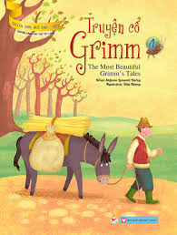
Truyện cổ tích Grimm được xuất bản ở Việt Nam

Slide 12
văn bản: VUA CHÍCH CHÒE
(Truyện cổ Grimm)
I. Tìm hiểu chung
1. Truyện cổ Grimm
2. Tác phẩm
- Đọc và tìm hiểu chú thích.
- Thể loại: truyện cổ tích.
- Ngôi kể: ngôi thứ ba.
- Kể theo trình tự thời gian và sử dụng phương thức biểu đạt tự sự.

Slide 13
+ Phần 1 (từ “Nhà vua nọ” đến “Vua chích chòe”): mở đầu câu chuyện.
+ Phần 2 (từ “Thấy con mình” đến “giật tay lại”): Nàng công chúa được uốn nắn, trải qua khó khăn.
Bố cục
+ Phần 3 (từ “Thấy con mình” đến “trong buổi lễ cưới”): kết thúc truyện

Slide 14
- Các sự việc chính
1. Nhà vua có một cô con gái xinh đẹp tuyệt trần nhưng vô cùng kiêu ngạo, ngông cuồng.
2. Vua cha mở buổi yến tiệc, mời các chàng trai đến dự tiệc để tìm phò mã.
3. Công chúa chê hết người này đến người khác, khiến nhà vua tức giận và ban sẽ gả công chúa cho người ăn xin đầu tiên đến điện kiến.
4. Nhà vua gả công chúa cho gã hát rong, công chúa theo gã về nhà.
5. Công chúa tiếc nuối vì không cưới Vua chích chòe khi thấy rừng, thảo nguyên, thành phố của vua.
6. Công chúa dần dần làm qua nhiều việc: dọn nhà, làm bếp, đan sọt, dệt vải, bán sành sứ, làm phụ bếp.
7. Vua chích chòe giải thích mọi việc cho công chúa khi cô làm phụ bếp cho đám cưới của vua.
8. Công chúa khóc hối lỗi và hai người làm đám cưới với nhau.

Slide 15
II. Khám phá văn bản
1. Tìm hiểu về đặc điểm các nhân vật:
Nội dung | Công chúa | Vua chích chòe
- Xuất thân
- Ngoại hình
- Lời nói, hành động
- Kiểu nhân vật trong truyện cổ tích

Slide 16
Nội dung | Công chúa | Vua chính chòe
Xuất thân
Ngoại hình
Lời nói, hành động
Kiểu nhân vật trong truyện cổ tích
Đánh giá về tính cách của nhân vật
Con gái duy nhất của nhà vua
Vua một nước
Xinh đẹp tuyệt trần
Giống chim chích chòe
Từ chối hết người này đến người khác còn chế giễu, nhạo báng họ.
Giả làm người ăn mày, tạo ra các thử thách
Kiểu nhân vật công chúa có tính tình không tốt hoặc mắc lỗi sai
Nhân vật tạo ra thử thách, người giả mạo
=> Kiêu ngạo và ngông cuồng vì qua được nuông chiều
=> Thông minh, giỏi giang, kiên nhẫn, điềm tĩnh

Slide 17
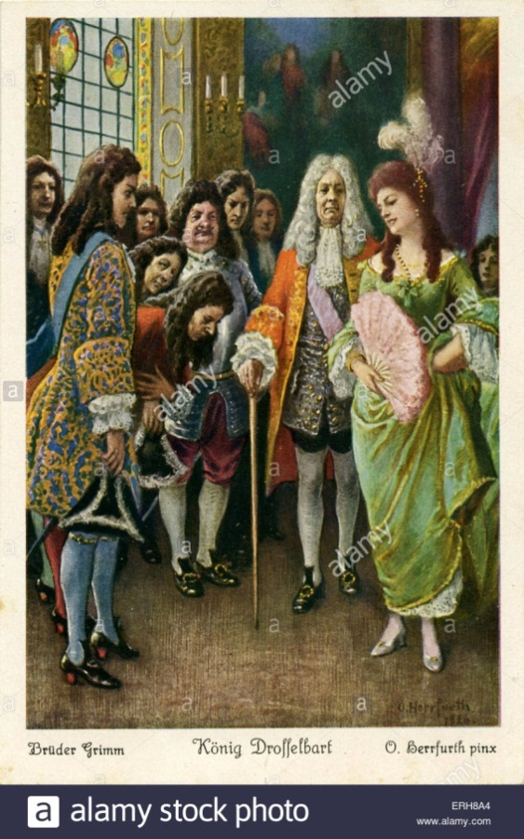
2. Ý nghĩa của việc trừng phạt và những thử thách
- Nhà vua quá tức giận nên đã gả công chúa cho người ăn mày.
→ Hình phạt nặng nề để trừng trị con gái.

Slide 18
- Người hát rong đã cùng công chúa:
+ Trở thành thường dân ra khỏi cung.
+ Sống trong một căn lều nhỏ không có người hầu hạ.
+ Dậy sớm nhóm bếp, nấu ăn, đan sọt, dệt sợi, bán sành sứ, phụ bếp.
→ Trừng phạt tính kiêu căng, ngông cuồng, thể hiện tình yêu , giúp công chúa nhận ra những điều sai trái của mình mà biết sửa sai.
=> Mô típ quen thuộc trong truyện cổ tích.

Slide 19
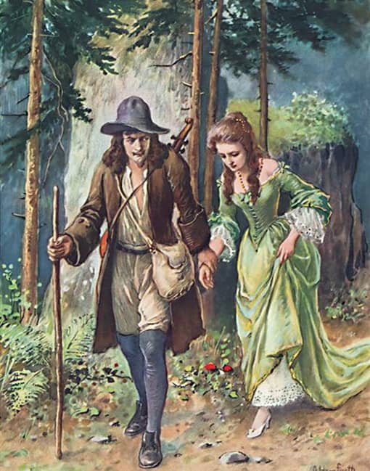
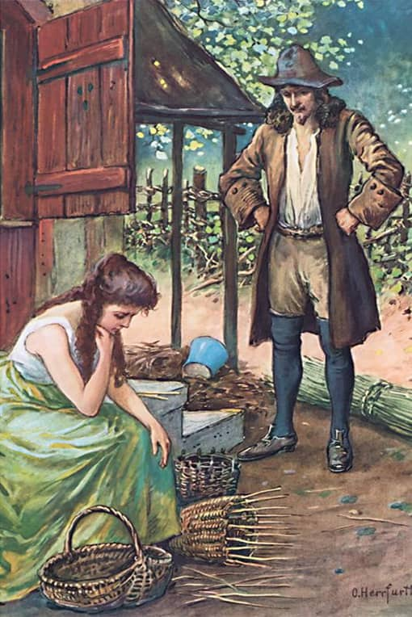
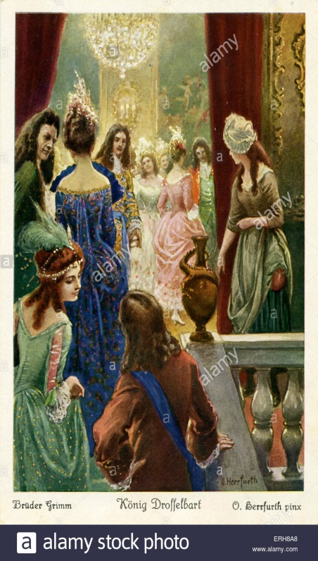
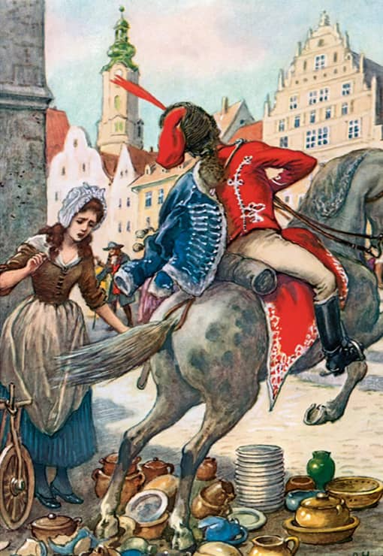

Slide 20
3. Kết thúc và bài học rút ra
a. Kết thúc truyện
- Kết thúc có hậu: công chúa nhận ra sai lầm của mình và biết sửa lỗi và kết hôn với vua chích chòe.
- Câu “Tôi tin rằng, tôi và bạn đều có mặt trong lễ cưới.”
Lời nói bông đùa, cho thấy đây chỉ là một câu chuyện hư cấu.
=> Công thức kết truyện quen thuộc trong truyện cổ tích nước ngoài.
b. Bài học:
Không nên kiêu ngạo, ngông cuồng, nhạo báng người khác, phải biết tôn trọng và sống hòa nhã, phải cố gắng hoàn thiện bản thân, phải biết nhận ra sai lầm nhận ra và sửa lỗi.

Slide 21
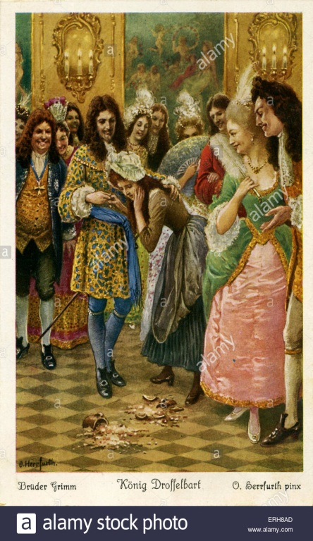


Slide 22
III. Tổng kết
1. Nghệ thuật
Truyện cổ tích có nhiều tình tiết hấp dẫn, cuốn hút, lời kể hấp dẫn, khéo léo, sử dụng biện pháp điệp cấu trúc.
2. Nội dung
Vua chích chòe khuyên con người không nên kiêu ngạo, ngông cuồng thích nhạo báng người khác. Đồng thời thể hiện sự bao dung, tình yêu thương của nhân dân với những người biết quay đầu, hoàn lương.

Slide 23
IV. LUYỆN TẬP VÀ VẬN DỤNG
1. Hãy cho biết đặc điểm của lời kể trong truyện cổ tích.
Văn bản | Đặc điểm của lời kể trong truyện cổ tích
1. Thạch sanh
2. Cây khế
3. Vua chính chòe

Slide 24
IV. LUYỆN TẬP VÀ VẬN DỤNG
Văn bản | Đặc điểm của lời kể truyện
1. Thạch sanh | Lời kể có đôi khi có mục đích lí giải nguồn gốc phong tục, con vật...
2. Cây khế | Lời lẽ thường đan xen vào những câu có dáng dấp tục ngữ, ca dao, vần vè, dễ thuộc, để nhớ...
3. Vua chích chòe | Lời kể hàm chứa câu chuyện hư cấu, tưởng tượng.

Slide 25
2. Hãy tìm và đọc những câu chuyện cổ tích mô típ giống truyện “Vua chích chòe”
3. Viết một đoạn văn ngắn ghi lại những bài học em rút ra được từ câu truyện trên?

